Slide 1
TRƯỜNG TRUNG HỌC CƠ SỞ YÊN BÀI B
TỔ KHOA HỌC XÃ HỘI
GDCD 6
CHÀO MỪNG CÁC EM ĐẾN VỚI TIẾT HỌC NGÀY HÔM NAY
Giáo Viên: Vũ Thị Minh Toàn

Slide 2



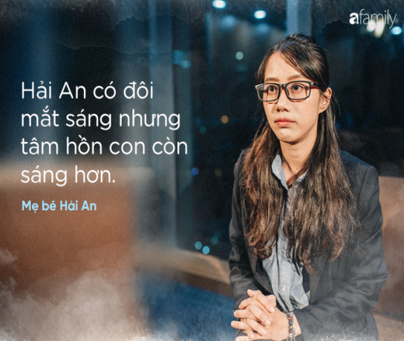
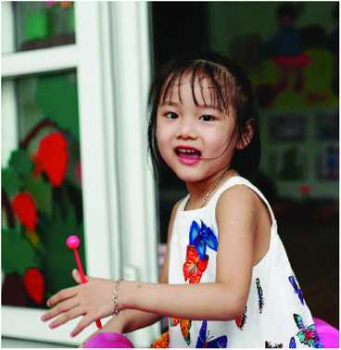
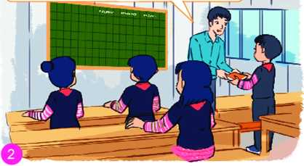
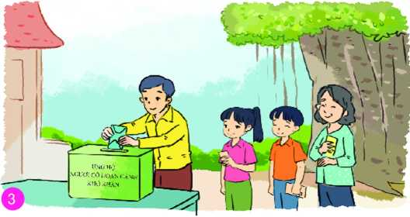
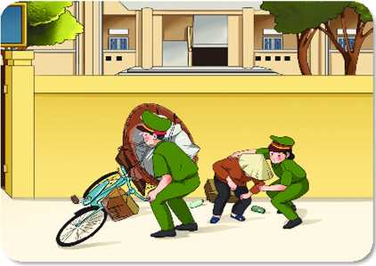
Bài 2: YÊU THƯƠNG CON NGƯỜI

Slide 3
Tiết 3,4. 5 Bài 2
YÊU THƯƠNG CON NGƯỜI

Slide 4
Kiểm tra bài cũ
Thế nào là yêu thương con người?
Hãy kể một số việc làm của em thể hiện lòng yêu thương con người?

Slide 5
Tiết 4 . Bài 2:(tiếp)
YÊU THƯƠNG CON NGƯỜI
Thông tin:
Nội dung:
1.Khái niệm.
2. Biểu hiện.

Slide 6
3. Ý nghĩa của yêu thương con người

Slide 7






Trò chơi: Thử tài hiểu biết
Kể tên các chương trình nhân ái trên truyền hình mà em biết?

Slide 8
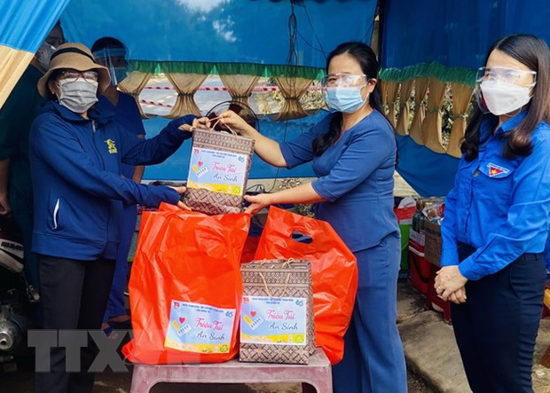
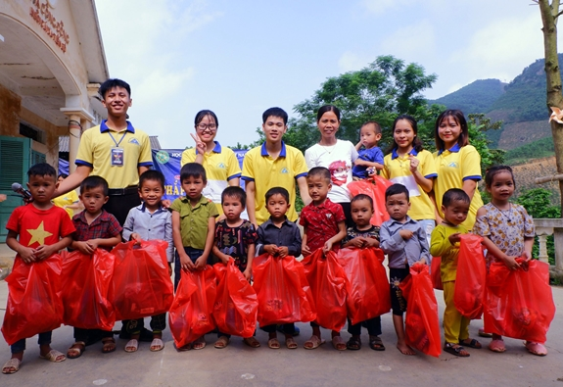

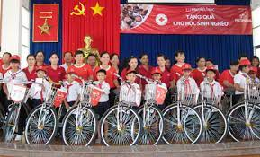
Chung tay vượt đại dich covid-19
Thắp sáng ước mơ cho các em nhỏ vùng cao

Slide 9
Tất cả các chương trình ấy mang ý nghĩa gì?
Một ý nghĩa lớn lao:
-Sưởi ấm tâm hồn những con người cô đơn, đau khổ, bất hạnh, truyền cho họ sức mạnh, nghị lực để vượt lên hoàn cảnh.
- Tạo sức mạnh cảm hoá kì diệu đối với những người “lầm đường lạc lối”; mang lại niềm hạnh phúc, niềm tin và cơ hội để có cuộc sống tốt đẹp hơn;
- Là cơ sở xây dựng một xã hội tốt đẹp, có văn hóa.

Slide 10
Em hãy cho biết yêu thương con người có ý nghĩa như thế nào?

Slide 11
3. Ý nghĩa của yêu thương con người
- Yêu thương con người là tình cảm quí giá, là một giá trị nhân văn và là truyền thống quý báu của dân tộc mà mỗi chúng ta cần phải giữ gìn và phát huy.
-Tình yêu thương giúp mỗi cá nhân biết sống đẹp hơn, sẵn sàng làm những điều tốt đẹp nhất vì người khác; giúp con người có thêm sức mạnh vượt qua khó khăn, hoạn nạn;
- Tình yêu thương làm cho mối quan hệ giữa con người với con người thêm gần gũi, gắn bó; góp phần xây dựng cộng đồng an toàn, lành mạnh và xã hội ngày càng tốt đẹp hơn.
-Người biết yêu thương con người sẽ được mọi người yêu quý và kính trọng.

Slide 12
Luyện tập
Bài 2. Hãy kể lại những hành động thể hiện tình yêu thương con người của các bạn trong lớp, trong trường em. Em học tập được điều gì từ các hành động đó?
Hành động thể hiện tình yêu thương con người của các bạn trong lớp, trong trường em là:
- Ở trường sau khi biết tin một bạn học sinh bị bệnh tim bẩm sinh, nhà trường đã tổ chức phong trào quyên góp giúp đỡ bạn và các bạn học sinh lớp em đã quyên góp rất nhiều thứ như đồ dùng học tập, quần áo, tiền .
- Em học tập được phải biết giúp đỡ mọi người khi gặp khó khăn, hoạn nạn.

Slide 13

Hoạt động: Thực hiện hành động yêu thương.
Em hãy thực hiện một việc làm thể hiện tình yêu thương đối với người thân trong gia đình và chia sẻ trước lớp.
Em hãy thực hiện một hành động hay một lời nói cụ thể thể hiện tình yêu thương với bạn bè, thầy cô trong lớp em.

Slide 14
-Các em về học thuộc các phần đã học trong giờ hôm nay .
-Đọc và trả lời các phần các câu hỏi còn lại trong bài, xem trước phần bài tập.
-Giờ sau chúng ta đi tìm hiểu tiếp.
XIN CHÀO VÀ HẸN GẶP LẠI

